Slide 1


GOBIERNO AUTÓNOMO DESCENTRALIZADO PARROQUIAL RURAL SAN VICENTE DE HUATICOCHA
INFORME DE AUDIENCIA PÚBLICA DE RENDICIÓN DE CUENTAS A LA CIUDADANÍA DE LA PARROQUIA SAN VICENTE DE HUATICOCHA
2017
Sr. Víctor Carreño
PRESIDENTE DEL GADPRSVH

Slide 2

DETALLE DE PRESUPUESTO
INGRESO FISCAL 2017
$152.892,08
INGRESO DE LA LEY 010
$40.520,94
DEVOLUCION DEL IVA
$34.804,64
GAD PROVINCIAL ORELLANA PP
$ 67.846,64
SALDO AÑO ANTERIOR
$3.310,87
TOTAL INGRESOS 2017
$299.375,17

Slide 3

PRESUPUESTO 2017
GASTO CORRIENTE 62.220,00
INGRESO FISCAL 2017
152,892,08
GASTO INVERSION 90.672,08

Slide 4
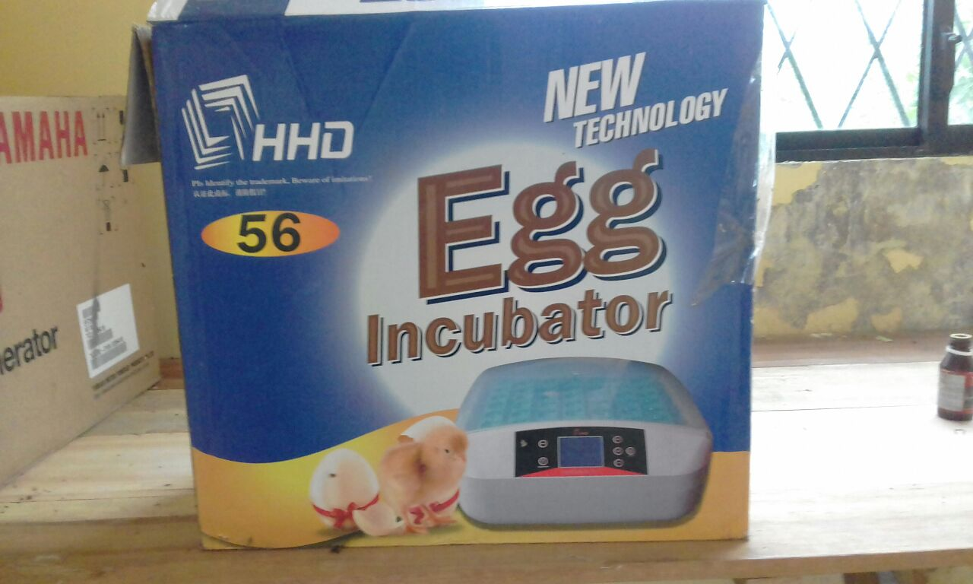
PROYECTOS AGROPECUARIOS EJECUTADO S
$ 7.013,69
Beneficiarios:
Comunidad Chakayaku
Comunidad La Floresta
Comunidad Pasohurco
$ 1.980,00
Adquisición de 6 incubadoras digitales

Slide 5
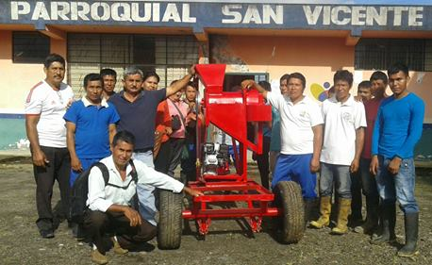
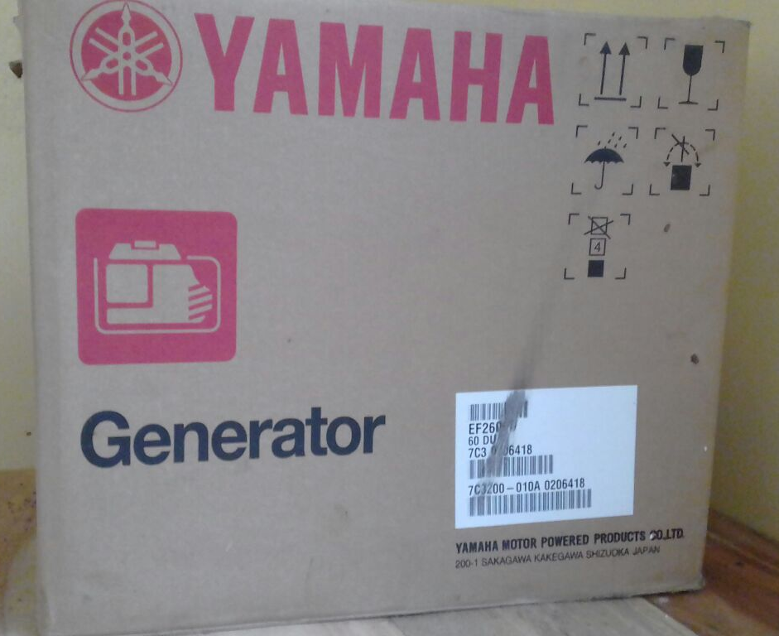
Beneficiarios:
Comunidad Chakayaku
Comunidad La Floresta
Comunidad Pasohurco
Comunidad Pucuno
$ 4.494,37
Adquisición de 1 desgranadora de maíz y 3 generadores incubadoras digitales

Slide 6
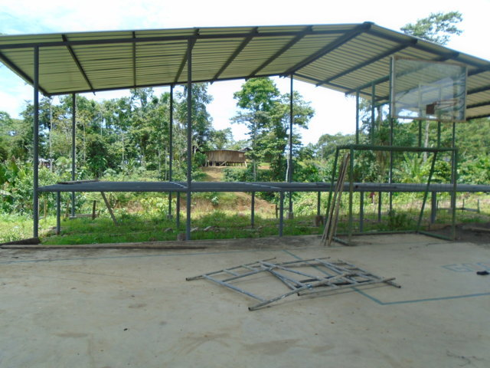
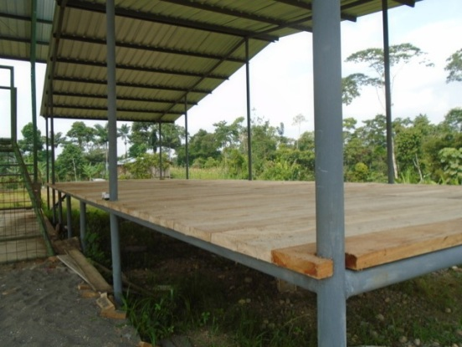
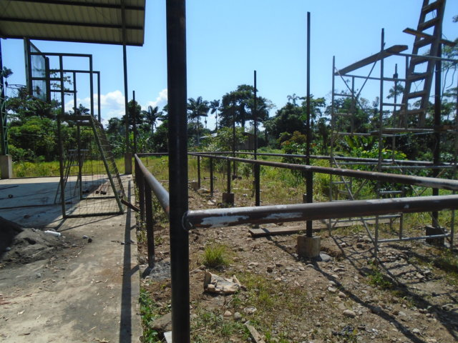
PROYECTOS DE OBRAS DE INFRAESTRUCTURA
Beneficiario:
Ciudadanía en general
MANO DE OBRA PARA LA CONSTRUCCION DEL GRADERIO Y ESCENARIO EN LA CANCHA CUBIERTA DE LA COMUNIDAD LA FLORESTA
TOTAL $ 4.320,59

Slide 7
PROYECTOS DE OBRAS DE INFRAESTRUCTURA
Beneficiario:
Ciudadanía en general
ADQUISICION DE MATERIALES PARA LA CONSTRUCCION DEL GRADERIO Y ESCENARIO EN LA CANCHA CUBIERTA DE LA COMUNIDAD LA FLORESTA
TOTAL $ 4.586,20

Slide 8
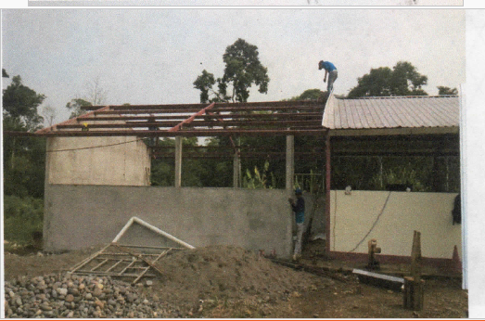
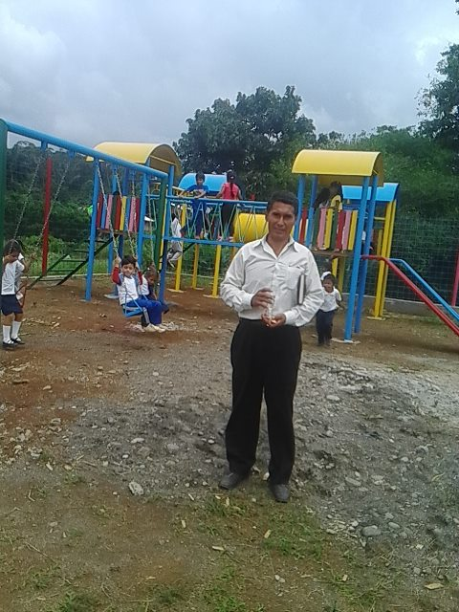
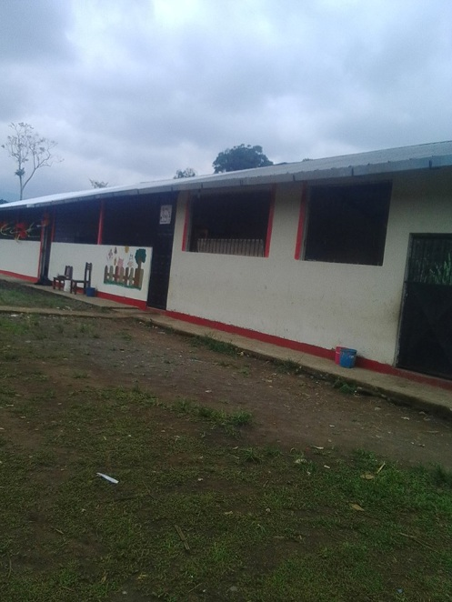
PROYECTOS DE OBRAS DE INFRAESTRUCTURA
Beneficiario:
Ciudadanía en general
ADQUISICION DE MATERIALES PARA LA CONSTRUCCION DE UNA AULA ESCOLAR EN LA UNIDAD EDUCATIVA MONS. ALEJANDRO LABAKA
TOTAL $ 12.150,00

Slide 9
PROYECTOS DE OBRAS DE INFRAESTRUCTURA
Beneficiario:
Ciudadanía en general
CONTRATACION DE MANO DE OBRA PARA LA CONSTRUCCION DE UNA AULA ESCOLAR EN LA UNIDAD EDUCATIVA MONS. ALEJANDRO LABAKA
TOTAL $ 5.850,00

Slide 10
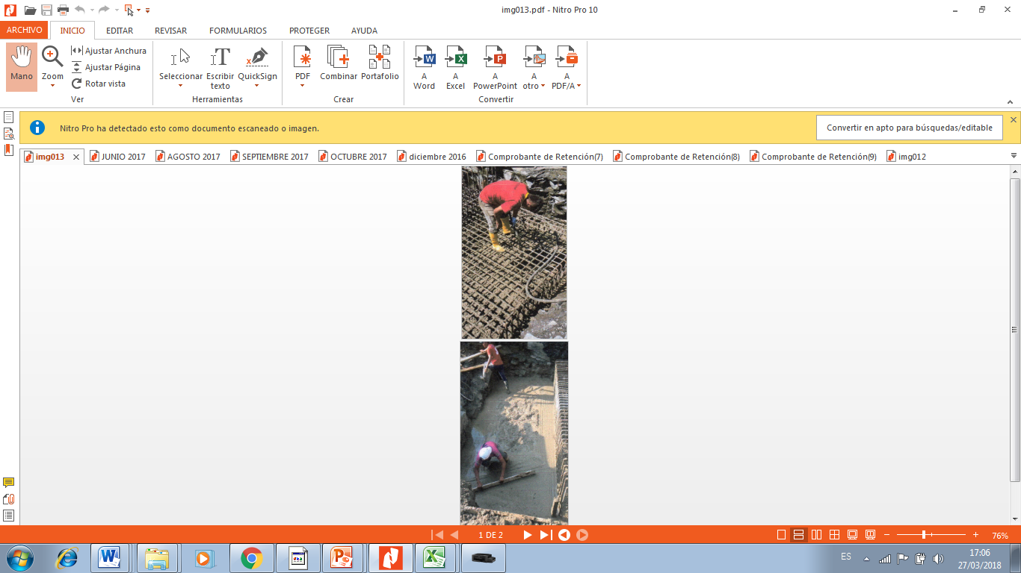
PROYECTOS DE OBRAS DE INFRAESTRUCTURA
Beneficiario:
Ciudadanía en general
ADQUISICION DE MATERIALES PARA LA CONSTRUCCION DEL PUENTE CARROSABLE SOBRE EL RIO HUATARACO – COMUNIDAD NUEVA ESPERANZA
TOTAL $ 99.980,00

Slide 11
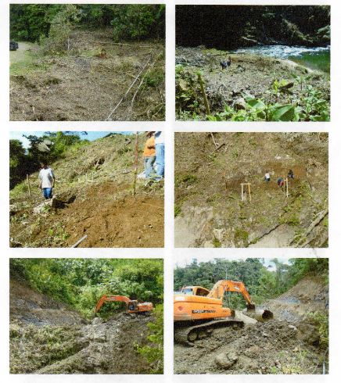
PROYECTOS DE OBRAS DE INFRAESTRUCTURA
Beneficiario:
Ciudadanía en general
ALQUILER DE EXCAVADORA, ROMPEPAVIMENTO Y CONTRATACION DE MANO DE OBRA CALIFICADA DE SOLDADURA Y ALBAÑILERIA PARA LA CONSTRUCCION DEL PUENTE CARROSABLE SOBRE EL RIO HUATARACO – COMUNIDAD NUEVA ESPERANZA
TOTAL $ 86.898,05

Slide 12
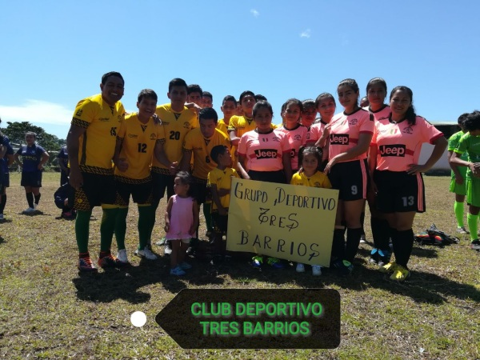
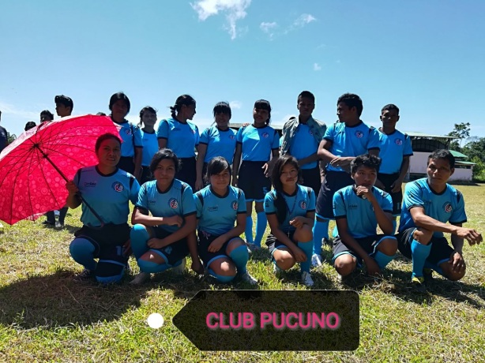
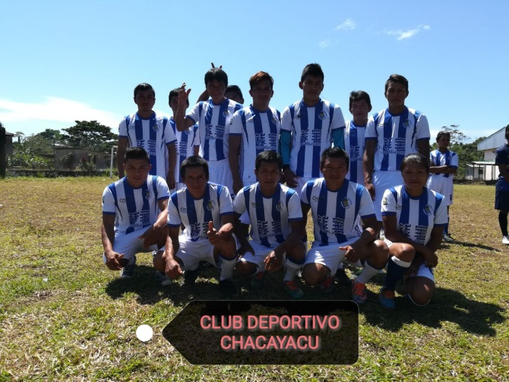
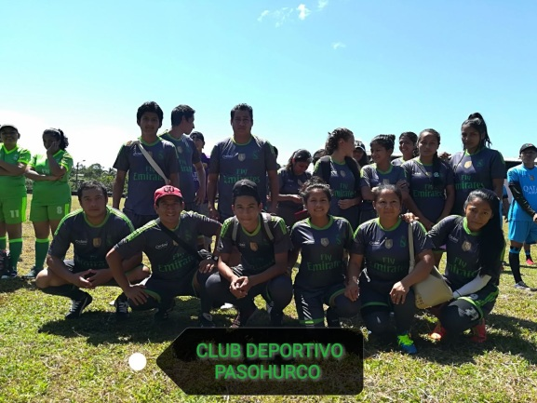

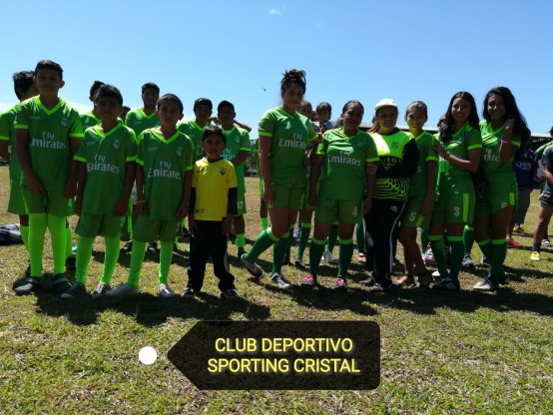
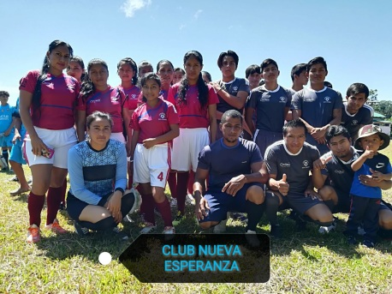
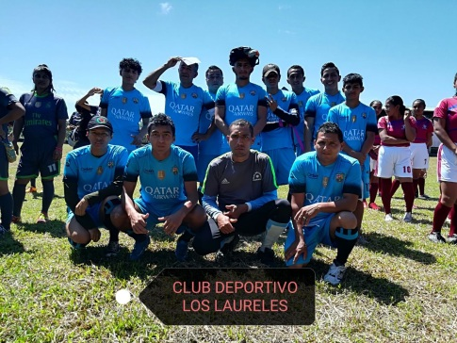
PROYECTO DEPORTIVO PARROQUIAL
Beneficiario:
Ciudadanía en general
INVERSIÓN
$ 5.000,00

Slide 13


Beneficiario:
Ciudadanía en general
FOTALECIMIENTO INSTITUCIONAL
TOTAL $ 33.000,00

Slide 14
Beneficiario:
Ciudadanía en general
PERSONAL DE APOYO
TOTAL $ 14.098,04

Slide 15
GASTOS INSTITUCIONALES
Servicio de Internet
Mantenimiento del vehículo
Mantenimiento y reparación de equipos informáticos
Combustibles y lubricantes
Repuestos y Accesorios
Seguros
TOTAL $ 7.562,51

Slide 16
GESTIONES RELVANTES
1
2
Participación en las diferentes asambleas para la aprobación de la Ley de Circunscripción Territorial Amazónica.
3
Gestión para la ejecución del convenio tripartito entre el GAPO, GML, GAD HUATICOCHA
Gestionar en el Banco de Desarrollo el cupo de endeudamiento

Slide 17
OTRAS GESTIONES REALIZADAS
4
5
Mantenimiento de la vialidad Rural
Gestión permanente de la operación del Sistema de agua

Slide 18

MUCHAS
GRACIAS

